Slide 1
Évidences de la recherche pour soutenir les meilleures pratiques cliniques de soins palliatifs en CHSLD
RQSPAL
Octobre 2019
Pierre J. Durand
Université Laval
CEVQ, CIUSSSCN

Slide 2
Conflit d’intérêts
Aucun conflit à déclarer
Biais:
  Santé publique,
  Réseau de soins public
Organisme payeur: Université Laval, RAMQ

Slide 3
Plan de la présentation
L’univers des CHSLD
Présentation de la programmation de recherche
Identifier la douleur chez les non communiquant
Implanter une approche structurée de soins palliatifs en CHSLD.
Conclusion…

Slide 4
Équipe de recherche
Chercheurs:
Marcel Arcand, René Verreault, Pierre Durand, Michèle Aubin, Sharon Kaasalainen, Hubert Marcoux, Andrée Sévigny, Maryse Savoie, Annick Bédard, Cécile Charbonneau, Thomas Hadjistavropoulos, Pierre-Hugues Carmichael
Coordinatrices de projet et infirmières locales agents de changement:
Annie Grégoire, Lucie Misson, Marie-Josée Béliveau, France Brunet
Responsable en transfert de connaissances
Marie-France Lafond

Slide 5
Programme de recherche IRSC
Évaluation d'un programme de soulagement de la douleur chez les personnes âgées en perte grave d'autonomie vivant en milieu de soins de longue durée: projet pilote
IRSC 2004-2005 $ 92 746
Évaluation d'un programme de soulagement de la douleur auprès des aînés avec difficultés de communication vivant en milieu de soins de longue durée
IRSC 2007-2010 $ 249 691
Améliorer la prise en charge de la douleur en soins de longue durée: de la recherche à la pratique. IRSC 2010-2011 $ 40 000
Soins palliatifs et démence: Échanges et mobilisation des savoirs en milieux de soins de longue durée IRSC 2010-2011 $ 17 500
Douleur en soins de longue durée : Pratiques cliniques exemplaires basées sur les données probantes IRSC 2012-2013 $ 78 706
Les soins palliatifs et de fin de vie dans la démence : Évaluation d’un programme interdisciplinaire et multidimensionnel d’organisation des soins en milieu d’hébergement
IRSC 2011-2015 $ 473 586

Slide 6
Le CHSLD et la fin de vie
Personnes en lourde perte d’autonomie ( n=40 000)
  80% de troubles cognitifs sévères: TNCM
  Profil iso-SMAF de 13 à 14
Environ 30% de personnes décèdent à chaque année.
Détresse des familles, des proches-aidants
L’immense défi des ressources humaines
  Le manque de préposés, d’infirmières
  Des modèles de couverture médicale très diversifiés
  Attraction et rétention à l’heure du lean
  Le climat de travail

Slide 7
Les problèmes associés à la fin de vie
La douleur… les inconforts: un défi particulier de la reconnaître et de la traiter
Les troubles de déglutition
La dénutrition
La pneumonie
La détresse respiratoire
Le délirium
Autres problèmes: constipation, sécheresse de la bouche, intégrité de la peau, l’immobilisation etc…
La médication: retrait des médicaments préventifs et pr adaptées.

Slide 8
Reconnaître et traiter la douleur en CHSLD
Défis particuliers chez les personnes présentant des TNCM.

Slide 9
Revue systématique des échelles d’observation disponibles
Évaluation systématique par 3 observateurs indépendants
Questionnaire standardisé de 47 items
4 domaines:
  validité de contenu (12 items)
  validité de construit (12 items)
  fiabilité (13 items)
  utilité clinique (10 items)
Score global sur 100
Aubin M, Giguère A, Hadjistavropoulos T, Verreault R: Évaluation systématique des instruments pour mesurer la douleur chez les personnes âgées ayant des capacités réduites à communiquer. Pain Research and Management 2007; 12:195-203.
9
Notes:
9

Slide 10
24 échelles identifiées (19 Anglais / 5 Français)
PACSLAC PTB DOLOPLUS-2
PAINAD PBM ECS
PADE PATCOA ECPA
Abbey Scale Parke Lamotte & Vetel
FACS NOPPAIN Laurent-Kenesi
Davies PACI
Simons et Malabar ADDP
Amy's guide DS-DAT
CNPI DS-DATmod
FGS
10
Notes:
10

Slide 11
PACSLAC-F
Pain Assessment Checklist for Seniors with Limited Ability to Communicate.
Comprends 60 items pour 4 classes de comportements suggestifs de douleur. Se remplit en 5 minutes.
Version française élaborée et validée par l’équipe Aubin, Verreault.
  Excellentes qualités psychométriques: consistance interne, fiabilité test-retest et inter-observateurs et de validité discriminante et convergente.
    Aubin M, Verreault R, Savoie M et al. Validité et utilité clinique d’une grille d’observation (PACSLAC-F) pour valider la douleur chez les aînés atteints de démence vivant en milieu de soins de longue durée. Can J Aging. 2008; 27:45-55.
    Aubin, M., Giguère, A., Hadjistavropoulos, T. & Verreault, R. (2007). Evaluation systématique des instruments pour mesurer la douleur chez les personnes âgées ayant des capacités réduites à communiquer. Pain Research and Management, 12, 195-203.
    Les droits d’utilisation peuvent être obtenus auprès des auteurs : michele.aubin@mfa.ulaval.ca ou thomas.hadjistavropoulos@uregina.ca

Slide 12
Validation du PACSLAC français
Excellente reproductibilité
    corrélation test-retest = 0,80 p<0,0001
    corrélation inter-observateur = 0,94 p<0,0001
Excellente discrimination entre situations calmes et situations propices à générer de la douleur
Excellente convergence
    corrélation PACSLAC-Doloplus = 0,80 p<0,0001
Apprécié par le personnel
    facile à utiliser (< 5 minutes)
    permet de systématiser l’approche de la douleur auprès des résidants
    pas nécessaire de bien connaître le résidant pour l’utiliser
Aucune norme disponible pour l’interprétation du score
12
Notes:
12

Slide 13
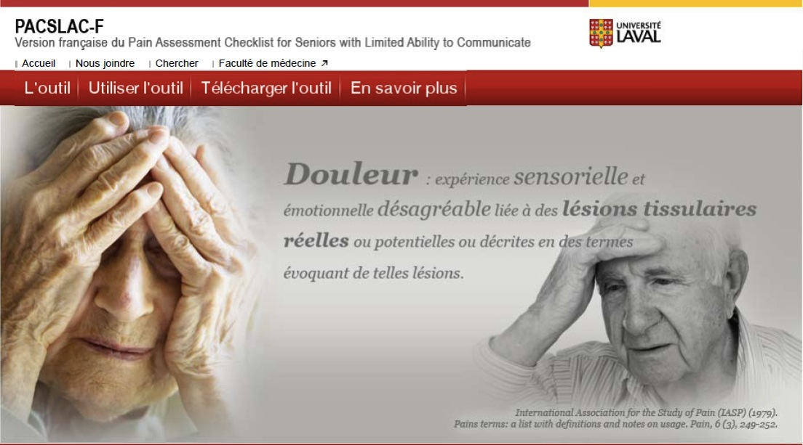
PACSLAC.ORG

Slide 14
Reconnaître et traiter la douleur en CHSLD
Il est possible de reconnaître la douleur chez les personnes souffrant de TNCM et de la traiter.
Le PACSLAC s’intègre facilement à la routine des soins et est acceptable pour le personnel.
La nécessaire réponse de l’équipe clinique devant le repérage de la douleur.
Le rôle central des préposés… qui doivent être reconnus et entendus.
Plus qu’un outil… une pratique à implanter.
Un minimum de continuité au sein de l’équipe de soins.

Slide 16
Raison d’être du projet
Suite logique au projet Gestion de la douleur dans la démence
Demande formelle des soignants et des milieux de soins
Problématique existante
Pertinence reconnue
Approche insuffisante ou absente en CHSLD et en démence avancée
Notes:
Enquête de satisfaction auprès des familles de résidents DCD durant 6 mois pré-projet
Portrait des SP dans l’établissement expérimental (discussion groupes, permet de préparer projet)
70% des décès des personnes avec démence surviennent en établissement SLD
Durée très variable – Détérioration sur 6 – 9 ans
Souvent non perçue comme une maladie terminale par les intervenants et les familles
Pronostic de vie souvent surestimé
Incapacité du résidant de s’exprimer verbalement dans un discours articulé
Nécessité d’un consentement substitut

Slide 17
APPROCHE INTÉGRÉE DE SOINS PALLIATIFS ET DE FIN DE VIE PEU PRÉSENTE
  Manque d’information et de formation des intervenants et des proches sur l’évolution de la maladie et de ses complications
  Difficulté à reconnaître la fin de vie
  Difficultés pratiques et éthiques dans la prise de décision pour les résidents inaptes
  Difficultés à reconnaître les symptômes en raison de l’incapacité à communiquer des résidents
Notes:
Manque d’information des soignants sur l’évolution de la maladie et les complications associées (connaissances et fausse croyances)
Difficulté à reconnaître la fin de vie
Difficultés à reconnaître les symptômes (douleur, difficultés respiratoires, sécheresse bouche, candidose, stomatite, agitation et symptômes comportementaux) en raison de l’incapacité à communiquer des résidents
Difficultés d’alimentation
Transferts hospitaliers:
Objectifs de soins non établis et ou révisés
Survie non modifiée lors de pneumonie
Détresse significative du résident et de sa famille
Provoque déclin fonctionnel surajouté et persistant
Risque accru de delirium

Slide 18
Lacunes en CHSLD
RECOURS EXCESSIF À DES INTERVENTIONS DEVENUES FUTILES:
  Antibiothérapie en fin de vie
  Hydratation et alimentation artificielle
  Transferts hospitaliers
DÉFICIENCE DANS ÉLABORATION DIRECTIVES DE SOINS ANTICIPÉES
FORMATION INSUFFISANTE DU PERSONNEL
Notes:
Antibiothérapie en fin de vie:
Pneumonie est principale cause de décès en démence terminale
Antibiotiques encore largement utilisés
Antibiotiques non nécessaires maintien confort adéquat
Amélioration survie au détriment de l’accroissement de l’inconfort

Slide 19
Objectifs du projet
Évaluer la capacité d'implanter un programme d'interventions interdisciplinaire et multidimensionnel de soins palliatifs et de soins de fin de vie dans la démence terminale en CHSLD
Évaluer les impacts du programme
  Auprès des résidents
    Confort en fin de vie
    Soulagement des symptômes
  Auprès des familles
    Satisfaction face aux soins reçus
    Fréquence des rencontres avec le personnel
    Qualité de l'information reçue
  Auprès du personnel
    Amélioration des connaissances, attitudes et fausses croyances
    Satisfaction face au programme

Slide 20
Devis d’étude
Devis quasi-expérimental
Deux sites (Sherbrooke et Québec)
1 CHSLD expérimental et 1 CHSLD témoin sur chaque site
Programme interdisciplinaire et multidimensionnel
Résidents avec démence avancée (Iso-SMAF 13-14) et leurs proches
Suivi de 12 mois (novembre 2012 à décembre 2013)
Notes:
ISO-SMAF 13, 14 (correspond Reisberg 7)
Aide totale AVD, AVQ se laver, habiller, entretien personne (sauf aide partielle alimentation)
Mobilisation: aide pour transfert/grabataire, ne marche plus, fauteuil roulant/gériatrique
Fonctions mentales: atteinte modérée à très sévère, atteinte jugement, troubles comportements mineurs
Communication: communique uniquement besoins primaires ou ne communique plus
Incontinence sévère
Intervenants:
Amélioration connaissances, attitudes et croyances
Satisfaction face au programme
Impact programme sur organisation travail
Résidents:
Soulagement symptômes
Confort en fin de vie
Élaboration objectifs de soins et directives anticipées
Recours aux transferts hospitaliers
Proches:
Fréquence rencontres avec le personnel
Qualité information reçue
Satisfaction face aux soins reçus

Slide 21
Dimensions du programme
Sessions de sensibilisation (directions, gestionnaires, soignants)
Formation initiale (intervenants, médecins, pharmaciens, professionnels)
Implication quotidienne d’une infirmière locale agent de changement en SP
Suivi clinique des résidents en fin de vie de démence par les équipes régulières supportées par l’infirmière agent de changement
Gestion systématique des symptômes en fin de vie
Rencontres systématiques des proches et remise d’un livret d’information
Implication des bénévoles en SP.
Notes:
Sensibilisation:
tous, tous quarts de travail, présenter projet, obtenir engagement de tous
Gestion systématique des symptômes: (principalement)
Douleur, difficultés respiratoires, soins de bouche

Slide 22
Comité de pilotage
1 rencontre par mois x 12 mois
Présence assidue et active des membres
Animé par la coordonnatrice du centre
Création de liens entre producteurs et utilisateurs de connaissances
Participation d’acteurs clés: clinique – recherche – gestion
Suivi projet – réflexion – mise en commun – adaptation – solutions
Rédaction de compte-rendus qui informent et facilitent le suivi
Notes:
1ER FACTEUR QUI CONTRIBUE AU CHANGEMENT
Niveau de planification et qualité des infrastructures:
implication du milieu dès la préparation du projet,
accompagnement responsable en TC,
suivi du projet en comité de pilotage

Slide 23
Programme de formation initial
Infirmières Infirmières auxiliaires Professionnels | Préposés aux bénéficiaires | Médecins Pharmaciens
7 heures | 3,5 heures | 3 heures
Présentation projet Continuum de soins Mythes et croyances Suivi clinique systématique Gestion des symptômes Famille et prise de décisions Accompagnement des familles Spiritualité La fin de vie Le deuil | Présentation projet Continuum de soins Mythes et croyances Suivi clinique systématique Gestion des symptômes Famille et prise de décisions Accompagnement des familles Spiritualité La fin de vie Le deuil | Présentation projet SP cancer vs démence Continuum de soins Harmonisation pratiques Objectifs et transitions de soins Révision médication Dysphagie et dénutrition Bilan paraclinique - transfert CH Gestion symptômes Soutien aux familles Rôle et collaboration avec infirmière agent changement
Notes:
Remarquer que formation infirmières/inf aux et formation PAB: thèmes identiques.
Formation avec histoires de cas et rôle de chacun dans le suivi clinique spécifique à l’approche palliative
Formation MD et pharmaciens donnée par M. Arcand

Slide 24
Suivi clinique systématique
Utilisation systématique du PACSLAC-F et d'un journal de douleur
Évaluation systématique de la dyspnée et de la détresse respiratoire lors d'une détérioration aiguë
Implantation d'un programme systématique de soins de bouche en période de fin de vie

Slide 25
Rencontres de famille et information aux familles
Rencontre systématique lors d’un événement aigu ou anticipation d’un décès prochain
Élaboration de directives anticipées
Distribution d’un livret d’information sur les soins de confort dans la démence
Retour sur les questionnements des familles suite à la distribution du livret

Slide 26
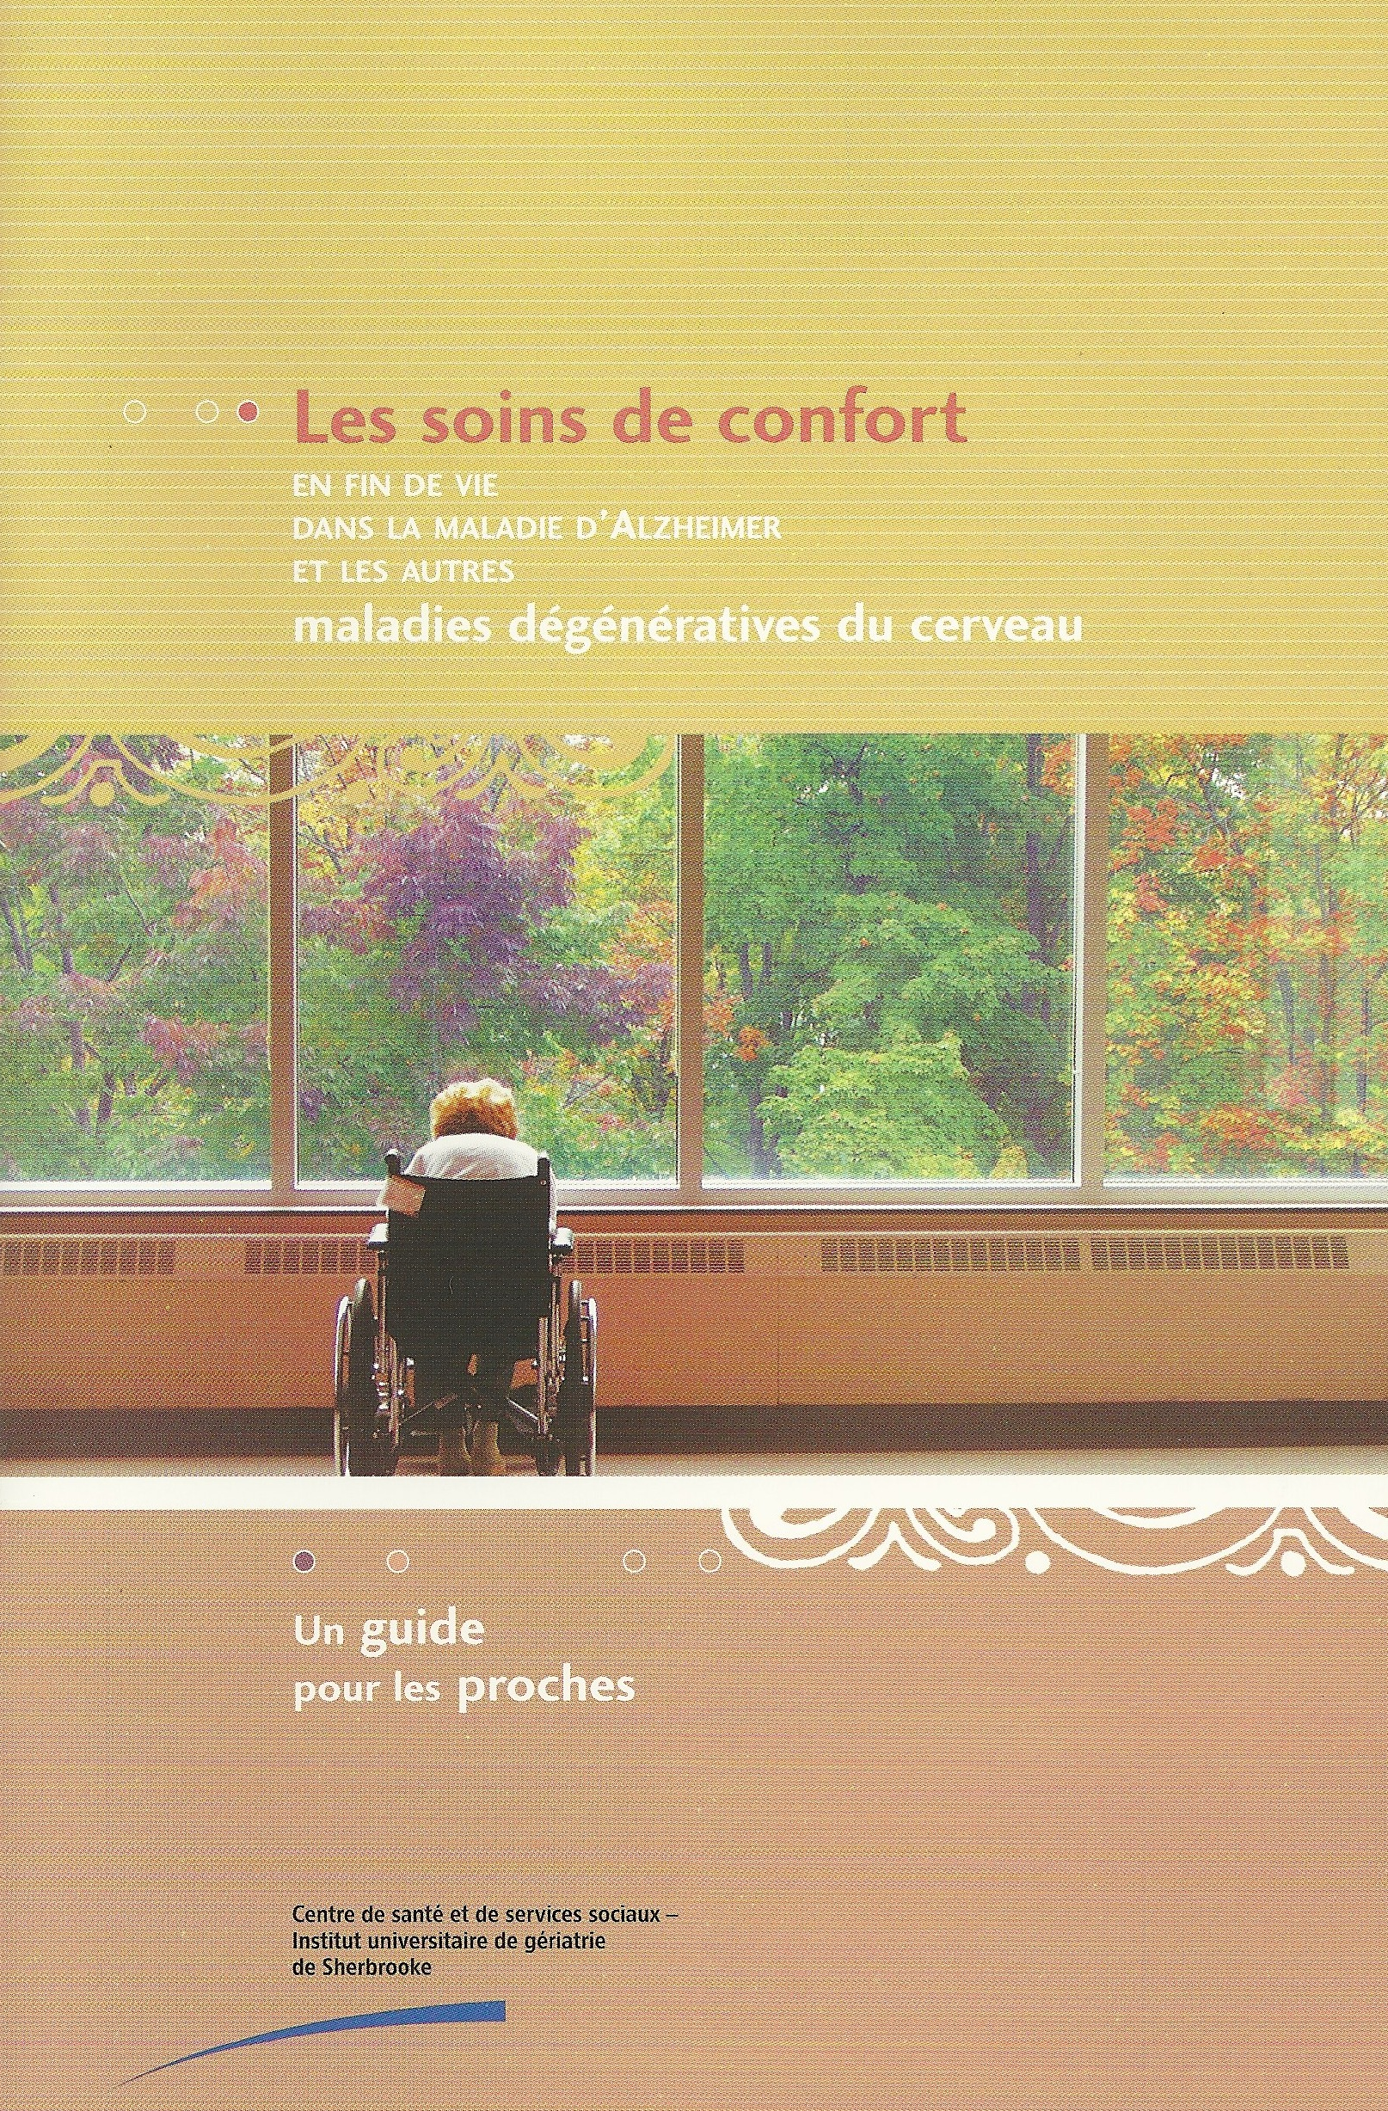
Livret d'information aux familles
Utilisé pour la formation du personnel et lors des rencontres de famille
Distribué à toutes les familles qui le souhaitaient
Arcand M, Caron C.: Les soins de confort en fin de vie dans la maladie d'Alzheimer et les autres maladies dégénératives du cerveau
http://www.expertise-sante.com/modules/AxialRealisation/img_repository/files/documents/m_guide_fr.pdf

Slide 27
Livret d'information aux familles
Maladie d’Alzheimer et autres maladies dégénératives du cerveau
Guide destiné aux proches
Langage simple et clair
Contenu:
  L’évolution naturelle de la maladie
  Les décisions de fin de vie
  Le soulagement des symptômes
  Les derniers moments
  Après le décès

Slide 28
Livret d'information aux familles
Élaboré et validé par Marcel Arcand et Chantal Caron (2005)
Traduit en plusieurs langues
Reconnu par OMS comme exemple de bonnes pratiques en soins palliatifs
Utilisé pour la formation du personnel et l’information des familles
Offert à toutes les familles des résidents suivis en soins palliatifs
Offert le plus tôt possible lors du passage curatif… palliatifs
Assurer le suivi avec les familles:
  vérifier leur compréhension
  répondre aux questions

Slide 29
Niveau de confort en fin de vie
Mesuré par Comfort Assessment in Dying* (CAD-EOLD)
14 items
48 dernières heures de vie
  Spécifique pour la démence
Douleur, difficultés respiratoires, déglutition, pleurs, cris...
  Score de 14 à 42, le plus élevé indiquant le meilleur confort
  Complété par le personnel dans les jours suivant le décès
  Complété par les familles dans les semaines suivant le décès
________________________________________________________________________________________________________________________
* Volicer, Hurley & Blasi. (2001) Scales for evaluation of End-of-Life Care in Dementia. Alzheimer Diseases and Associated Disorders, 15(4), 194-200.
Notes:
CAD-EOLD:
Outil qui comprend 14 items:
signes douleur, difficultés respiratoires, déglutition, pleurs, cris, etc.
Derniers 48 heures de vie
Scores relativement élevés même pour établissement témoin

Slide 30
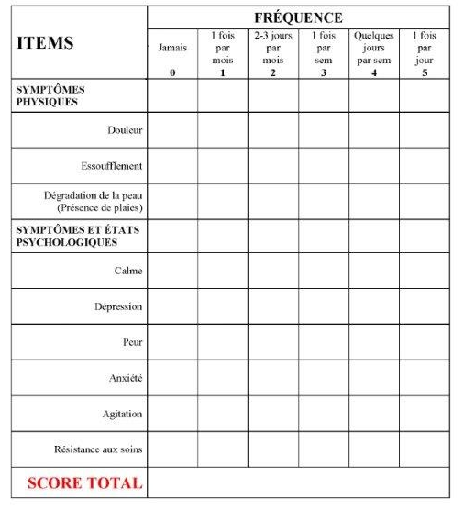
Soulagement des symptômes
Mesuré par Symptom Management in Dying* (SM-EOLD)
9 items
Trois derniers mois de vie
  Spécifique pour la démence
  Peut-être complété par famille ou soignant
  Score de 0 à 45, le plus faible indiquant le meilleur soulagement
  Complété par les familles dans les semaines suivant le décès
________________________________________________________________________________________________________________________
* Volicer, Hurley & Blasi. (2001) Scales for evaluation of End-of-Life Care in Dementia. Alzheimer Diseases and Associated Disorders, 15(4), 194-200.
Notes:
CAD-EOLD:
Outil qui comprend 14 items:
signes douleur, difficultés respiratoires, déglutition, pleurs, cris, etc.
Derniers 48 heures de vie
Scores relativement élevés même pour établissement témoin

Slide 31
Satisfaction à l’égard des soins
  Mesurée par Family Perception of Care Scale (FPCS)*
  Outil développé et validé au Canada
  24 questions / 4 sous-catégories
  Plus une question sur la satisfaction globale
  7 niveaux: de très en accord à très en désaccord
  Si < 7 = améliorations à apporter
  Complété par les familles dans les semaines suivant le décès
______________________________________________________________________________________________
* Vohra, Brazil, Hanna & Abelson. (2004) Family perceptions of end-of-life care in long-term care facilities. Journal of Palliative Care, 20(4), 297-302..
Notes:
QUESTIONNAIRE FAMILY PERCEPTIONS OF CARE SCALE: (FPCS):
25 questions
4 dimensions:
Soins au résident
Soutien à la famille
Communication avec la famille
Chambre/étage appropriée
Plus le score est élevé plus la satisfaction est élevée
Dimension la plus améliorée: soutien des familles

Slide 32
Résultats

Slide 34
Processus de soins
 | Témoin N=96 | Intervention N=97 | P
Livret d’information aux familles
Livret remis, % | 4.2 | 66.0 | <0.0001
Moment de la remise avant le décès (jours), mean ± SD | 2.8 ±1.5 | 20.3 ±57.7 | 0.02
Discussions avec familles et directives anticipées
Contact MD-Famille dans le dernier mois de vie, % | 89.5 | 96.9 | 0.04
Contact MD-Famille en personne dans le dernier mois de vie, % | 37.7 | 57.5 | 0.008
Discussions sur les directives anticipées dans le dernier mois de vie, % | 88.9 | 95.8 | 0.08
Réévaluation niveau de soins dans les 3 derniers mois de vie, % | 53.9 | 90.5 | <0.0001
Notes:
Patients DCD dans projet représentent 60% (Sherbrooke) à 80% (Québec) patients DCD dans chaque établissement durant la même année
Patients milieux témoins inclus seulement au décès afin de minimiser la contamination par notre présence de suivi…
Pas de différence significative entre populations expérimentale et témoin
Se rappeler que tous les patients inclus étaient 13 ou 14 sur échelle ISO-SMAF:
Aide totale AVD
Aide totale AVQ (se laver, s’habiller, entretenir sa personne)
Aide totale ou partielle AVQ (se nourrir)
Mobilisation: aide pour transfert ou grabataire
Fonctions mentales: atteinte modérée à très sévère, atteinte jugement, troubles comportements mineurs
Communication: diminution vision, audition langage ou encore communique seulement besoins primaires ou ne communique plus
Incontinence sévère

Slide 35
Médication et interventions cliniques dans les 48 dernières heures de vie
 | Témoin N=96 | Intervention N=97 | P
Antibiotiques, % | 11.5 | 4.1 | 0.06
Analgésiques opiacés, % | 92.7 | 84.5 | 0.07
Analgésiques non-opiacés, % | 17.7 | 4.1 | 0.002
Scopolamine, % | 49.0 | 56.7 | 0.28
Benzodiazepine, % | 50.0 | 69.1 | 0.007
Antipsychotiques, % | 22.9 | 5.2 | 0.0004
Tests de laboratoire, % | 8.3 | 3.1 | 0.12
Hydratation I.V., % | 0.0 | 1.0 | 0.31
Oxygène (24 dernières heures), % | 17.7 | 25.8 | 0.17
Notes:
Patients DCD dans projet représentent 60% (Sherbrooke) à 80% (Québec) patients DCD dans chaque établissement durant la même année
Patients milieux témoins inclus seulement au décès afin de minimiser la contamination par notre présence de suivi…
Pas de différence significative entre populations expérimentale et témoin
Se rappeler que tous les patients inclus étaient 13 ou 14 sur échelle ISO-SMAF:
Aide totale AVD
Aide totale AVQ (se laver, s’habiller, entretenir sa personne)
Aide totale ou partielle AVQ (se nourrir)
Mobilisation: aide pour transfert ou grabataire
Fonctions mentales: atteinte modérée à très sévère, atteinte jugement, troubles comportements mineurs
Communication: diminution vision, audition langage ou encore communique seulement besoins primaires ou ne communique plus
Incontinence sévère

Slide 36
Autres interventions en fin de vie
 | Témoin N=96 | Intervention N=97 | P
Transfert en chambre privée, % | 0.0 | 74.6 | <0.0001
Bénévole, % | 9.4 | 66.0 | <0.0001
Intervenant en soins spirituels, % | 70.2 | 88.1 | 0.004
Ergothérapeute, % | 9.5 | 20.6 | 0.03
Physiothérapeute, % | 1.0 | 0.0 | 0.31
Nutritioniste, % | 3.1 | 2.1 | 0.64
Travailleur social, % | 0.0 | 2.1 | 0.16
Notes:
Patients DCD dans projet représentent 60% (Sherbrooke) à 80% (Québec) patients DCD dans chaque établissement durant la même année
Patients milieux témoins inclus seulement au décès afin de minimiser la contamination par notre présence de suivi…
Pas de différence significative entre populations expérimentale et témoin
Se rappeler que tous les patients inclus étaient 13 ou 14 sur échelle ISO-SMAF:
Aide totale AVD
Aide totale AVQ (se laver, s’habiller, entretenir sa personne)
Aide totale ou partielle AVQ (se nourrir)
Mobilisation: aide pour transfert ou grabataire
Fonctions mentales: atteinte modérée à très sévère, atteinte jugement, troubles comportements mineurs
Communication: diminution vision, audition langage ou encore communique seulement besoins primaires ou ne communique plus
Incontinence sévère

Slide 37
Niveau de confort en fin de vie
Score CAD-EOLD
 | Témoin N=54 | Intervention N=70 | P
Score total (range: 14-42) | 33.1 ±6.6 | 35.8 ±5.3 | 0.03
Physical distress subscale (range: 4-16) | 8.9 ±2.2 | 9.8 ±2.0 | 0.05
Emotional distress subscale (range: 4-16) | 9.7 ±2.5 | 10.6 ±1.7 | 0.05
Well-being subscale (range: 3-9) | 7.5 ±2.0 | 7.8 ±1.7 | 0.51
Dying symptoms subscale (range: 4-16) | 9.1 ±2.2 | 10.0 ±1.8 | 0.03
Proportion avec décès paisible selon la famille (score of 3/3 à l’item Paix) | 55.3% | 71.7% | 0.10
Notes:
Patients DCD dans projet représentent 60% (Sherbrooke) à 80% (Québec) patients DCD dans chaque établissement durant la même année
Patients milieux témoins inclus seulement au décès afin de minimiser la contamination par notre présence de suivi…
Pas de différence significative entre populations expérimentale et témoin
Se rappeler que tous les patients inclus étaient 13 ou 14 sur échelle ISO-SMAF:
Aide totale AVD
Aide totale AVQ (se laver, s’habiller, entretenir sa personne)
Aide totale ou partielle AVQ (se nourrir)
Mobilisation: aide pour transfert ou grabataire
Fonctions mentales: atteinte modérée à très sévère, atteinte jugement, troubles comportements mineurs
Communication: diminution vision, audition langage ou encore communique seulement besoins primaires ou ne communique plus
Incontinence sévère

Slide 38
Soulagement des symptômes en fin de vie
Score SM-EOLD
 | Témoin N=54 | Intervention N=70 | P
Score total (range: 0-45) | 29.8 ±10.2 | 34.7 ±11.0 | 0.03
Notes:
Patients DCD dans projet représentent 60% (Sherbrooke) à 80% (Québec) patients DCD dans chaque établissement durant la même année
Patients milieux témoins inclus seulement au décès afin de minimiser la contamination par notre présence de suivi…
Pas de différence significative entre populations expérimentale et témoin
Se rappeler que tous les patients inclus étaient 13 ou 14 sur échelle ISO-SMAF:
Aide totale AVD
Aide totale AVQ (se laver, s’habiller, entretenir sa personne)
Aide totale ou partielle AVQ (se nourrir)
Mobilisation: aide pour transfert ou grabataire
Fonctions mentales: atteinte modérée à très sévère, atteinte jugement, troubles comportements mineurs
Communication: diminution vision, audition langage ou encore communique seulement besoins primaires ou ne communique plus
Incontinence sévère

Slide 39
Qualité de l’information reçue
Livret Les soins de confort en fin de vie remis à 64,6% des familles des milieux expérimentaux
Livret remis par l’infirmière dans 98,5% des cas
Commentaires des familles quant à l’information reçue:
  Clarté des explications des médecins
  Explication des options de soins disponibles
  Familles apprécient le soutien et les informations des infirmières agent changement
  Familles apprécient quand le médecin et/ou l’infirmière informent tôt dans le suivi palliatif
Notes:
Infirmière de l’étage ou infirmière agent de changement

Slide 40
Satisfaction face au programme
Groupes de discussion à la fin du projet (Sherbrooke et Québec)
Groupes homogènes (préposés, infirmières auxiliaires/infirmières)
Entrevues semi-dirigées
Durée 90 minutes
Thèmes abordés:
  sensibilisation et formation en soins palliatifs
  Implication de l’infirmière agent de changement
  suivi et information des familles
  suivi clinique systématique des résidents et outils utilisés
  recommandations et suites à donner au projet
Notes:
Transcription du verbatim
Codage, catégorisation, description
Dégagement du sens
Comparaison par deux personnes ayant assisté aux rencontres*
Confrontation et discussion
Respect de l’idée émise
Ne jamais perdre de vue l’objectif de l’étude

Slide 41
Préposés aux bénéficiaires
AVANTAGES DU PROJET:
SP permettent d’aller jusqu’au bout de la relation établie avec le résident/famille
Mise en place du projet a permis de prendre conscience de leur rôle en SP
Implication et soutien de l’infirmière locale agent de changement
Amélioration de l’accompagnement et du réconfort des familles
Formation continue très appréciée
Identification et respect du rôle de chacun dans l’utilisation des outils de suivi
Amélioration des soins de bouche

Slide 42
Préposés aux bénéficiaires
SUITES À DONNER AU PROJET:
Continuer à soutenir l’apprentissage des outils de suivi systématique
Poursuivre les soins de bouche
Être impliqués dans l’organisation des soins palliatifs
Être informés de l’évolution de l’état des résidents
Identification d’un PAB / unité pour répondre aux questions et soutenir les collègues

Slide 43
Infirmières – Infirmières auxiliaires
AVANTAGES DU PROJET:
L’approche palliative est réflexive et centrée sur le résident et sa famille
Consensus sur conduite clinique et détermination des objectifs de soins: conditions essentiels à un suivi palliatif de qualité
Implication accrue des médecins
Meilleur suivi de la douleur
Plus grand respect du cheminement des familles

Slide 44
Infirmières – Infirmières auxiliaires
SUITES À DONNER AU PROJET:
Poursuivre le rôle de soutien en soins palliatifs
Privilégier la formation sur le terrain et coacher les nouveaux intervenants
Poursuivre l’adoption de balises communes en soins palliatifs (soins, gestion)
Identifier une personne pour assurer le leadership de la gestion de la douleur
Poursuivre la formation sur les soins de bouche
Former tous les médecins à l’approche palliative spécifique à la démence
Faire connaître le PACSLAC-F aux médecins et pharmaciens

Slide 45
Que reste-t-il en 2019
Pour le CSSS-VC: une pratique à implanter en 2014
La réforme vient bousculer en profondeur l’environnement des CHSLD.
  Perte des médecins au profit des cabinets, GMF
  Pénurie de préposés. Turn-over du personnel
  Diminution des cadres et multiples départ à la retraite. Difficile gestion de proximité.
  Perte de continuité pour le personnel
  Éclatement des équipes de travail.
  Etc.

Slide 46
Défis
Passer de pratiques de soins soutenues par des fonds de recherche à des pratiques cliniques bien intégrées dans les routines soins. (scaling up)
Maintenir la vigilance des décideurs et gestionnaires vis-à-vis le maintien des pratiques exemplaires, et offrir les conditions de succès.
Prévoir la disponibilité d’infirmières facilitatrices pour former et soutenir les bonnes pratiques de soins.
Assurer une continuité chez le personnel.
Se donner les ressources suffisantes?
Un environnement de travail empreint d’écoute et de dignité.

Slide 47
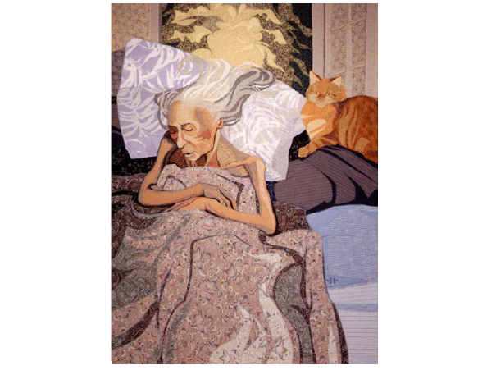
MERCI!
QUESTIONS
ÉCHANGES

